Slide 1

«Развитие
логического мышления у дошкольников в разных видах образовательной деятельности»
МКОУ Бутырская ООШ
Детский сад «Светлячок»
Выполнила: воспитатель
Бондарева Е.Н.
1

Slide 2
Слово «логика» происходит от древне греческого «логос» – мысль, разум. Наука «Логика» изучает формы, законы и методы познавательной деятельности человека. Упрощенно можно казать , что это наука об умении правильно мыслить.
Цель развития логического мышления дошкольников – научить ребенка мыслить, используя знания о связях между явлениями, выстроенные на их основе суждения и понятия.
Основные задачи –
активизация мыслительной деятельности детей дошкольного возраста; формировать
у детей интерес к разнообразной интеллектуальной деятельности.
2

Slide 3
Актуальность
ФГОС ДО в качестве основного принципа дошкольного образования рассматривает формирование познавательных интересов и познавательных действий ребёнка в различных видах деятельности. Кроме того стандарт направлен на развитие интеллектуальных качеств дошкольников. Дошкольный возраст является крайне благоприятным для развития логического мышления.
Именно с логического мышления начинается формирование
мировоззрения ребенка.
В процессе развития логического мышления у ребенка формируются умения рассуждать, делать умозаключения в соответствии с законами логики, построение причинно- следственных связей.
Также развиваются такие качества как: любознательность, сообразительность, смекалка, наблюдательность, самостоятельность, память, внимание.
Развивается речь ребенка, так как он высказывается
посредством слова.
Овладение логическими формами мышления в дошкольном
возрасте способствует развитию умственных способностей,
что необходимо для успешного перехода детей к школьному
обучению.
3

Slide 4
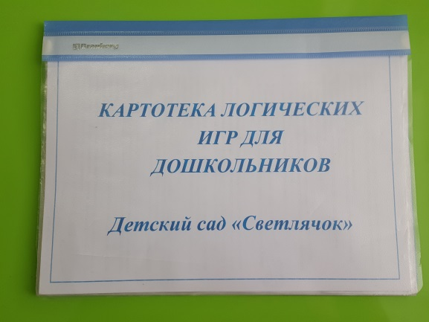
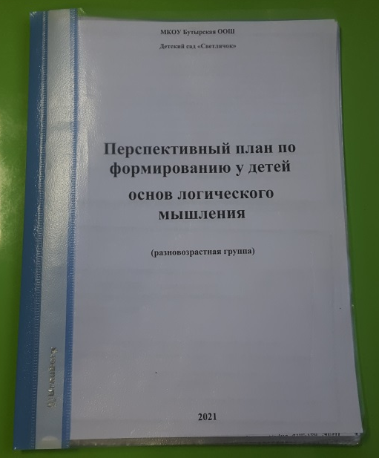
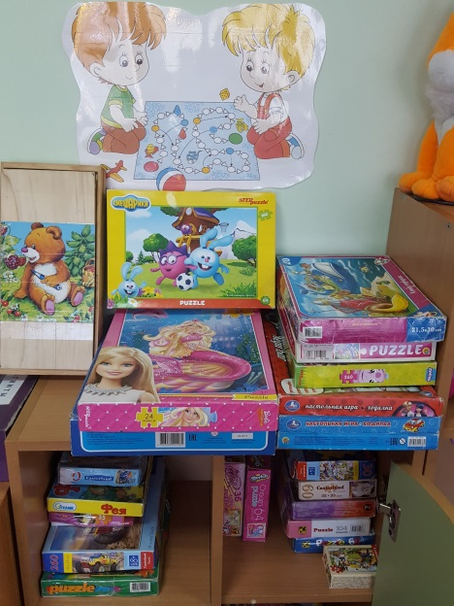
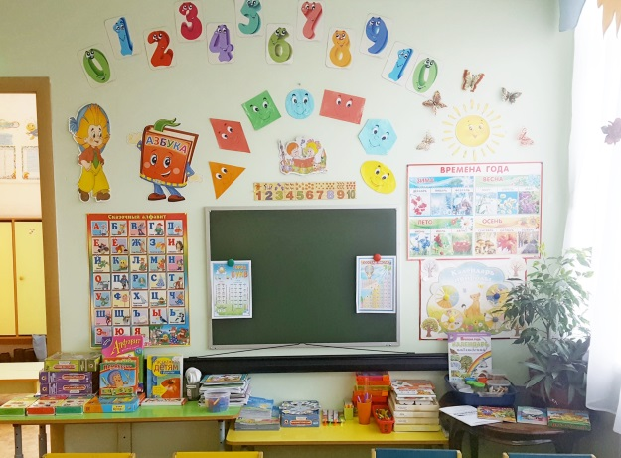
Для решения поставленных задач, проведена следующая работа
1.Создана соответствующая развивающая среда. В группе созданы уголки, где расположены методический материал и развивающие игры на развитие логического мышления.
2.Разработана модель педагогического процесса: перспективный план по данной теме для детей дошкольного возраста.
3.Составлена картотека логических игр и упражнений.
4.Оформлена папка-передвижка с рекомендациями для родителей
4

Slide 5
Этапы развития логического мышления
1. Этап:
Детям от 2 до 4 лет присущ наглядно-действенный вид мышления. Малышам необходимо обследовать предмет, потрогать, постучать о другие предметы, уронить (если получится, это доставляет детям не только большое удовольствие, но и сразу сообщает массу информации о прочности и возможностях применения вещи),
2. Этап:
Наглядно-образное мышление – с 3,5- 4 лет до 5,5 лет.
К этому возрасту наглядно-действенное мышление дошкольников сменяется наглядно-образным. Это новый качественный уровень, который даёт ребёнку больше возможностей для исследования окружающего мира, усвоения и воспроизведения информации.
3. Этап:
Словесно-логическое мышление формируется в 5,5 – 6 лет, становится ведущим с 7-8 лет и остается основной формой мышления у большинства взрослых людей. Это мышление позволяет мыслить словами, рассуждениями и понятиями.
5

Slide 6
К основным мыслительным операциям ученые относят:
Анализ -исключение объекта или его свойств из группы аналогичных по заданному признаку.
Синтез - объединение разных свойств объектов в одно целое.
Сравнение – поиск общих или отличительных качеств или черт предметов, которые позволяют сопоставлять их с другими объектами.
Обобщение – поиск общих свойств у нескольких предметов.
Конкретизация – выделение существенного признака, его отделение от несущественных.
Классификация. Можно использовать картинки с изображением птиц или животных, которых он должен разделить на домашних и диких, плотоядных и травоядных и др.
Смысловое соотнесение. Можно использовать игру «Съедобное-не съедобное», которая научит соотносить слова с картинками.
Закономерности. В дошкольном возрасте для определения закономерностей применяют не цифры, а картинки с изображением фигур или предметов.
Дошкольник определяет последовательность цветов или фигуру,
глядя на предложенный пример.
.
6

Slide 7
Методы обучения по развитию логического мышления:
Наглядные: наблюдения, демонстрация наглядных пособий, видео, презентации, показ способа действий, показ образца.
Словесные: вопросы, побуждающие к мыслительной деятельности, указание, пояснение, объяснение и т. д.
Практические: игровые действия, упражнения, познавательные игры.
Средства, развивающие логическое мышление:
- игры и упражнения, на установление причинно-следственных связей природных и социальных явлений;
- занятия, игры и упражнения на развитие операций сравнения и
установление причинности;
- загадки, лжезагадки;
- игры-лабиринты;
- игры со счетным материалом;
- стихотворные тексты на развитие операций обобщения, классификации;
- мнемотаблицы;
- дидактические средства: наглядный материал, дидактические
игры; дидактические игрушки: игры с прищепками, шнуровки,
пирамидки;
- нестандартное оборудование: блоки Дьенеша, палочки
Кюезенера, лепбуки.
7

Slide 8
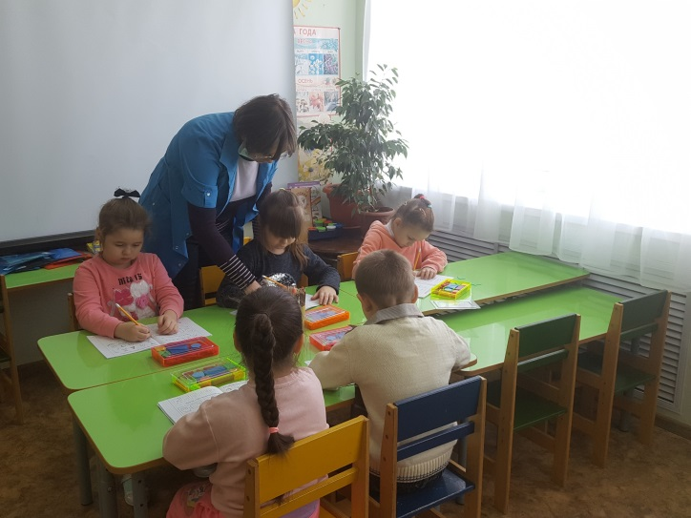
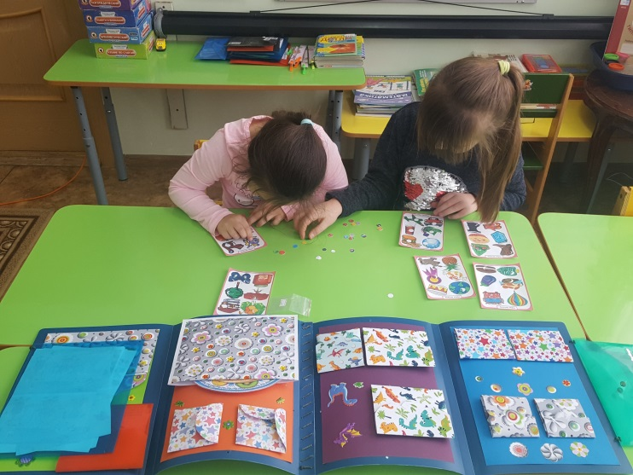
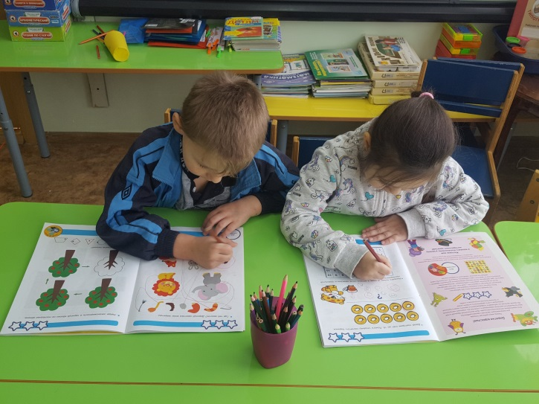
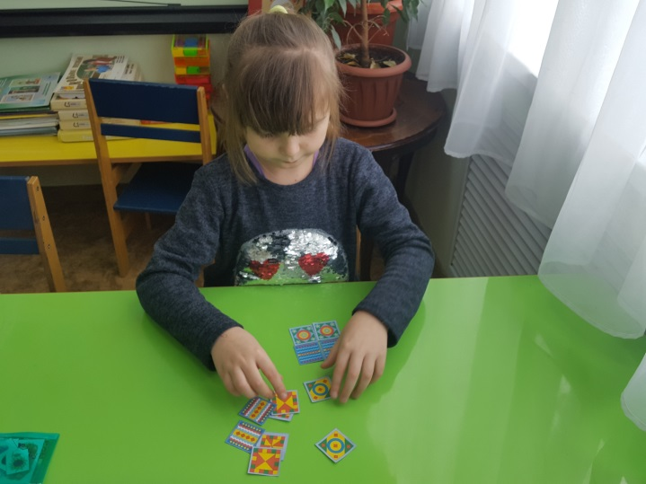
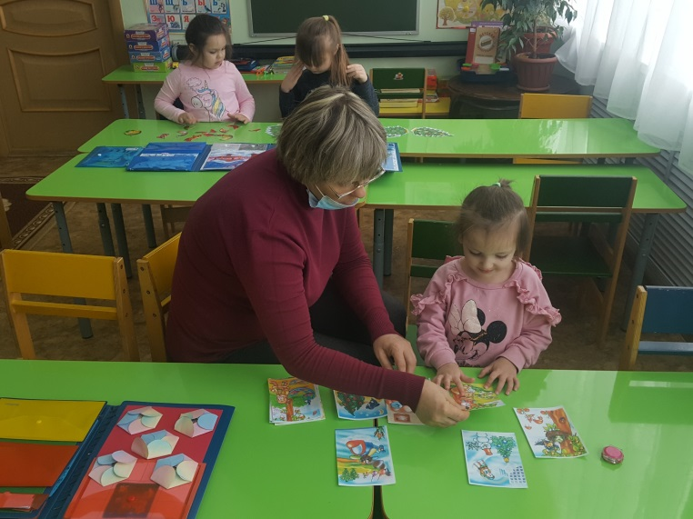
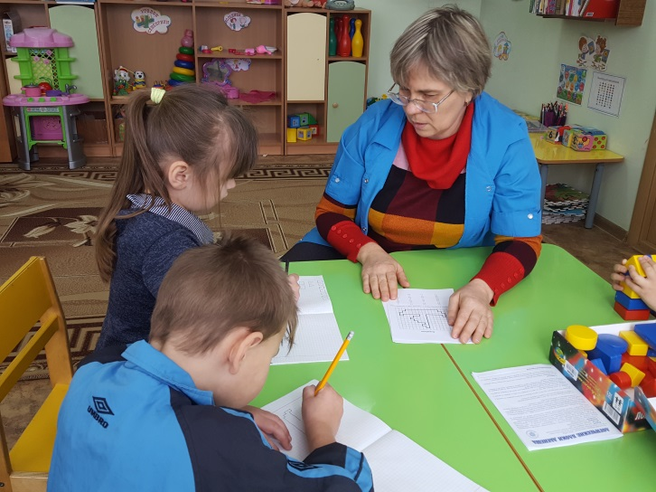
Непосредственная образовательная деятельность
8

Slide 9
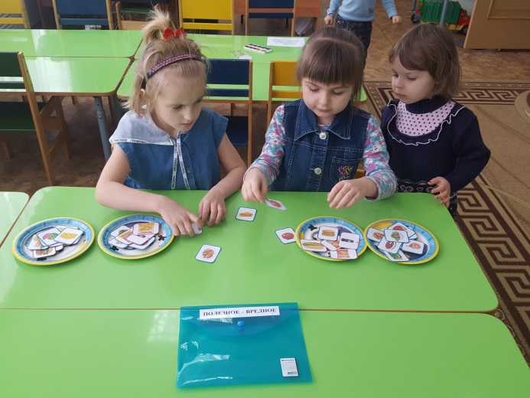
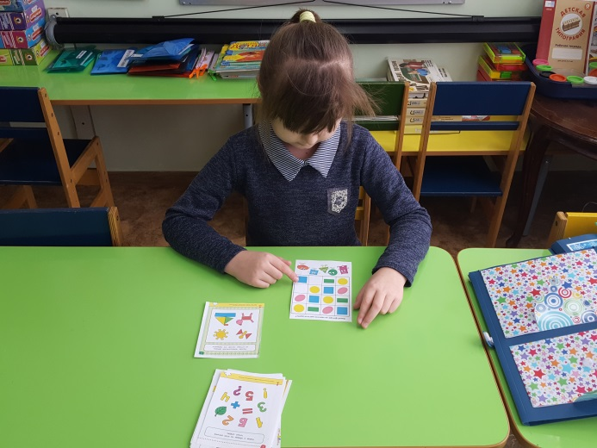
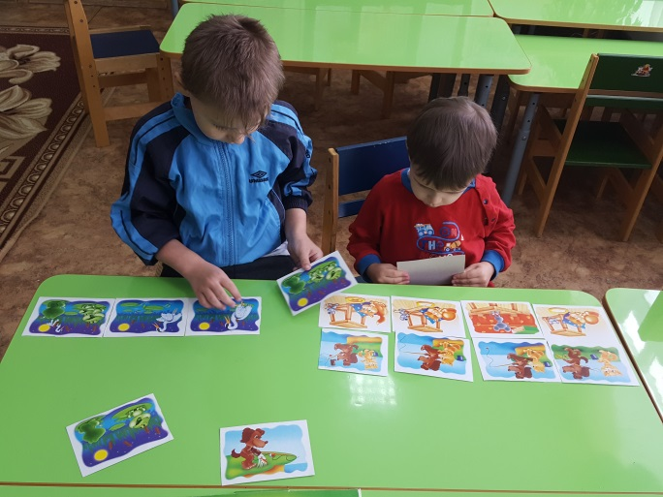
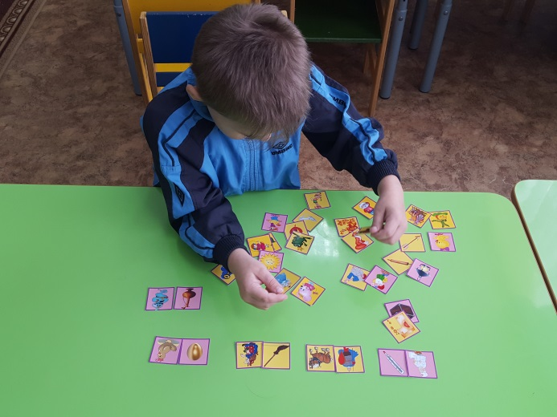
Логические задачи на поиск недостающего и нахождение закономерностей
.
Полезное-вредное
Какой фигуры не хватает?
Что было сначала, что-потом?
Что к чему подходит?
9

Slide 10

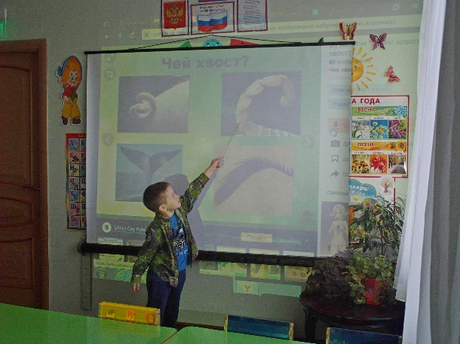
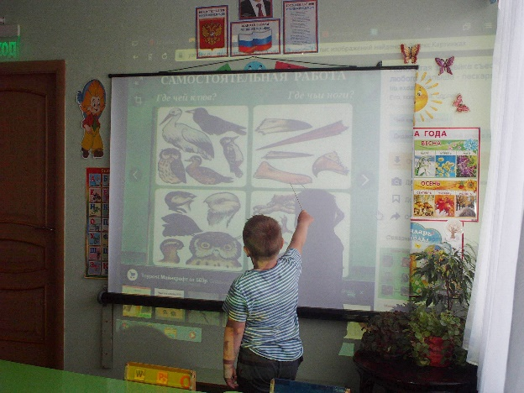
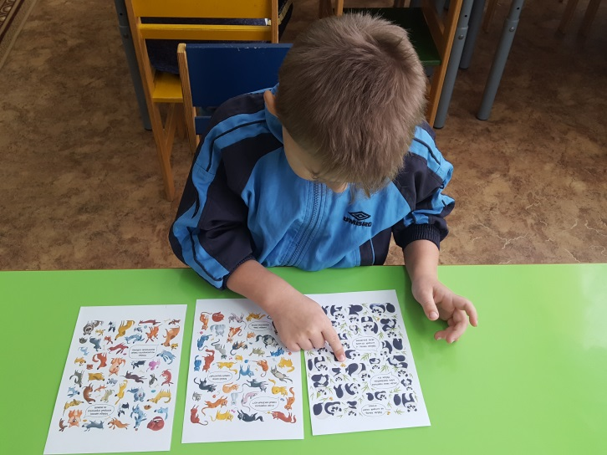
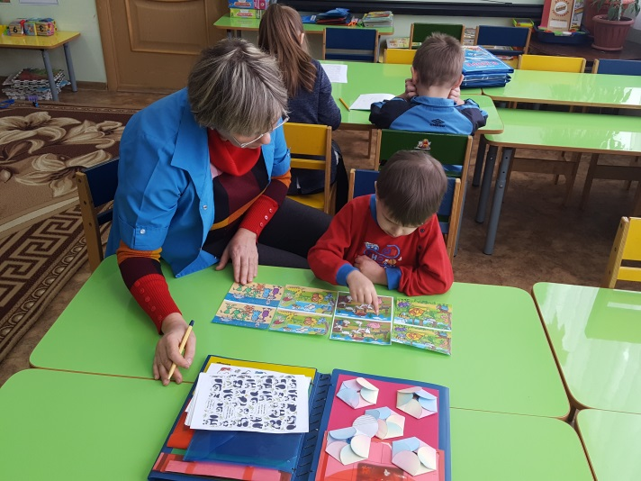
Логические задачи на выделение признака отличия
Чей хвост?
Чей клюв?
Найди лишнее
Найди отличия
10

Slide 11








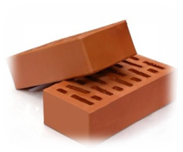

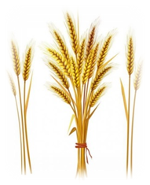





Логические задачи и упражнения на умение выполнять
последовательные действия
Каким словом можно назвать
предметы в каждом ряду?
Какие предметы связанные между собой?
11

Slide 12
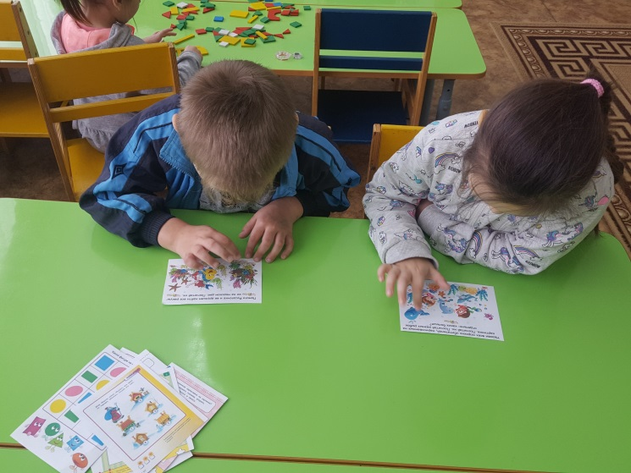
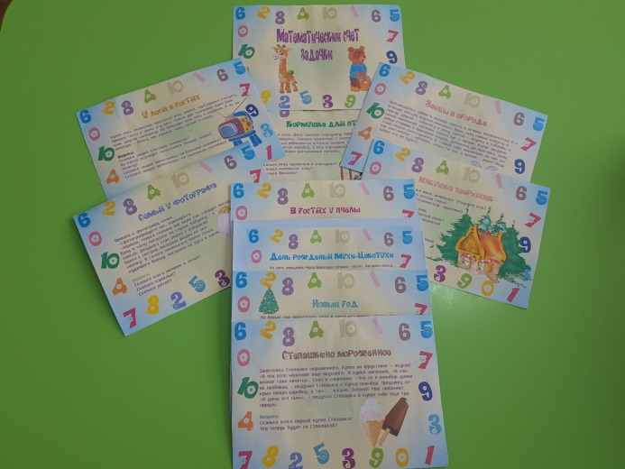
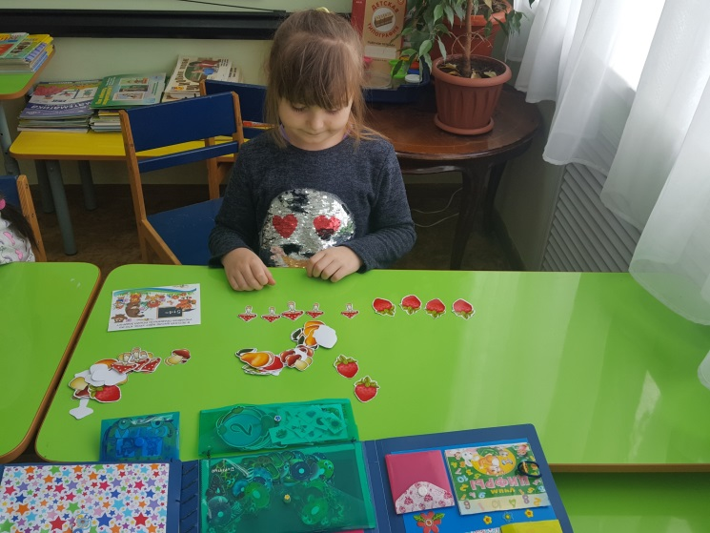
Загадки математического содержания
Отгадай кого поровну?
Отгадай, кто правильно решил из зверят?
12

Slide 13
Широко используем в работе не обычные загадки, а вариативные.
1. «Зимой и летом одним цветом». Напрашивается шаблонный ответ «Елка». А крокодил, шкаф, свитер… меняют цвет в связи со временем года?
2. «Сама пестренькая, ест зелененькое, дает беленькое». Кто это?
3. «У бабушки Поли кот Пушок, кошка Мурка и внучка Маша». Сколько всего внуков у бабушки Поли?
Загадки-шутки:
«Из какой посуды нельзя ничего съесть? (Из пустой)
«Сколько орехов в пустом стакане?» (Ни сколько)
«Лжезагадки», которые в своем содержании несут либо отсутствие загадки, либо вариативность отгадок. Такой прием – отличный пример взаимодействия логического мышления и творческих способностей.
1. Кто быстрее долетит до ромашки: бабочка или гусеница?
2. Горело четыре свечи, две потухли. Сколько свечей осталось?
13

Slide 14
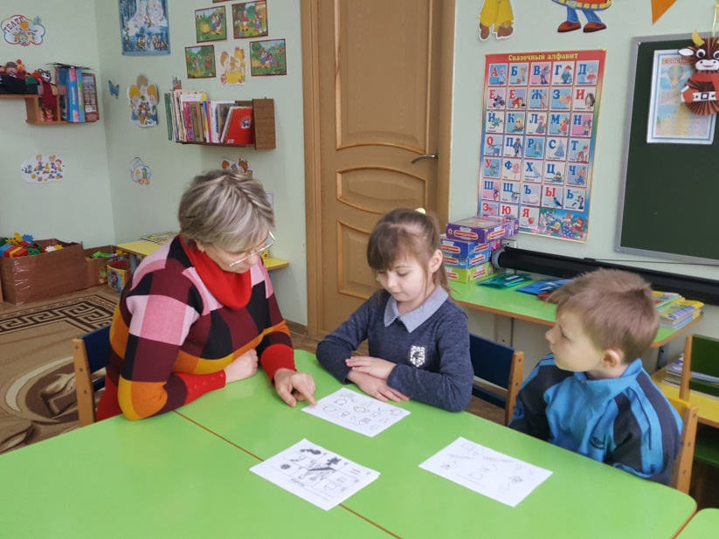
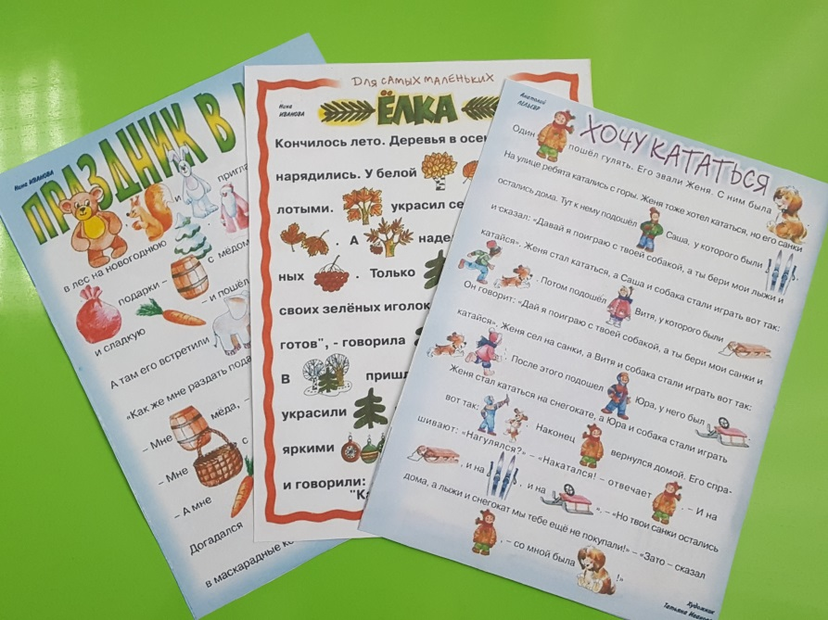
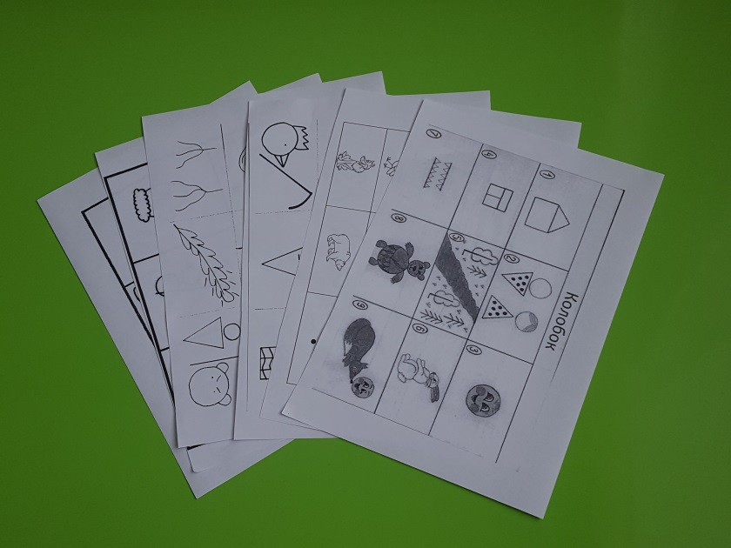
Мнемотаблицы
14

Slide 15
ТРИЗ - «теория решения изобретательских задач»
«Хорошо – плохо».
Цель: Учить детей выделять в предметах и объектах окружающего мира положительные и отрицательные стороны.
В: Съесть конфету — хорошо. Почему?
Д: Потому, что она сладкая.
В: Съесть конфету — плохо. Почему?
Д: Могут заболеть зубы.
То есть вопросы задаются по принципу: «что-то хорошо — почему?», «что-то плохо — почему?».
«Раньше-позже»
Цель: учить детей составлять логическую цепочку действий, закреплять понятия « сегодня», «завтра», «вчера»… развивать речь, память.
В: Мы сейчас с вами на прогулке. А что было до того, как мы вышли на прогулку?
Д: Мы одевались на прогулку.
В: А до этого?
Д: Перед тем как одеться, мы складывали игрушки, а до этого мы играли в строителей, а еще раньше завтракали…
В: Мы пришли с прогулки. Что будет дальше?
Д: Мы разденемся, помоем руки, дежурные накроют столы…
15

Slide 16
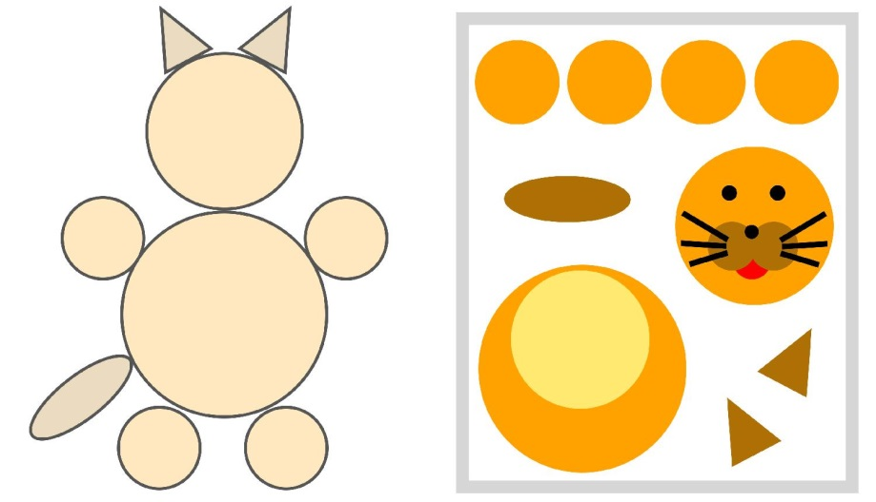
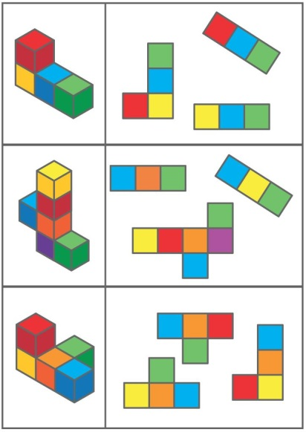
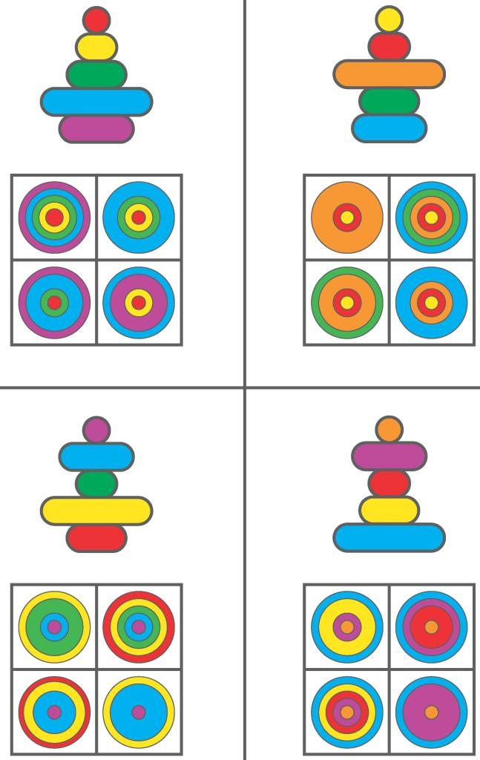
Образовательная деятельность
по конструированию и аппликации
Собрать целое из частей
Собери по схеме
16

Slide 17
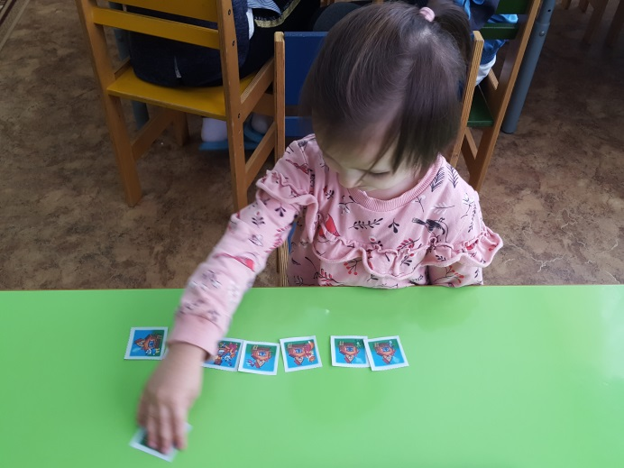
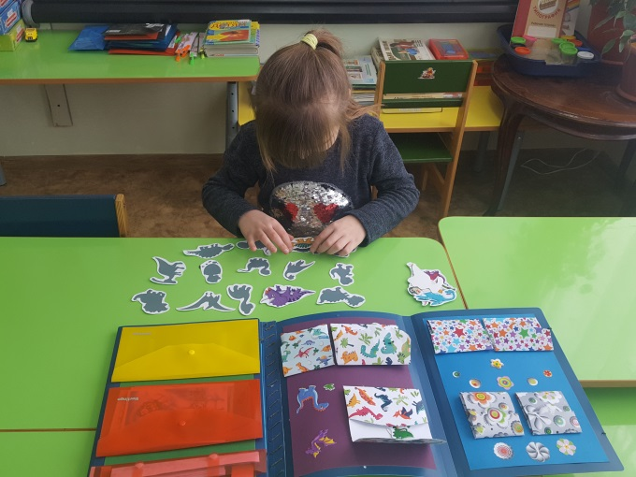
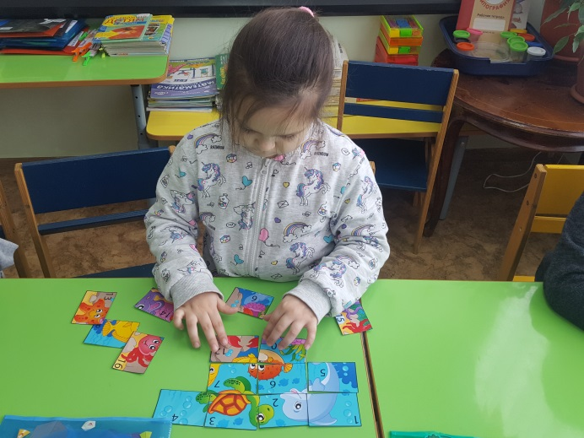
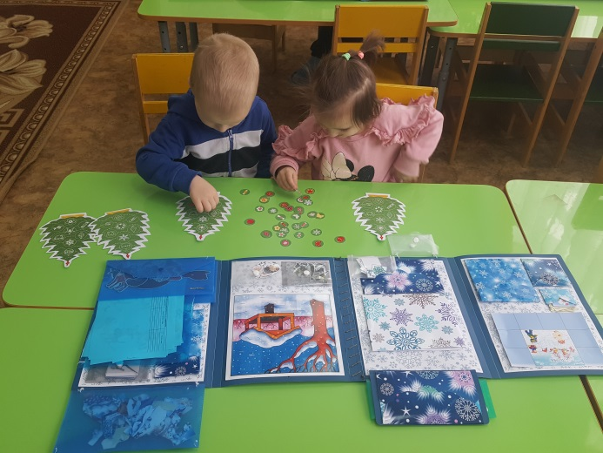
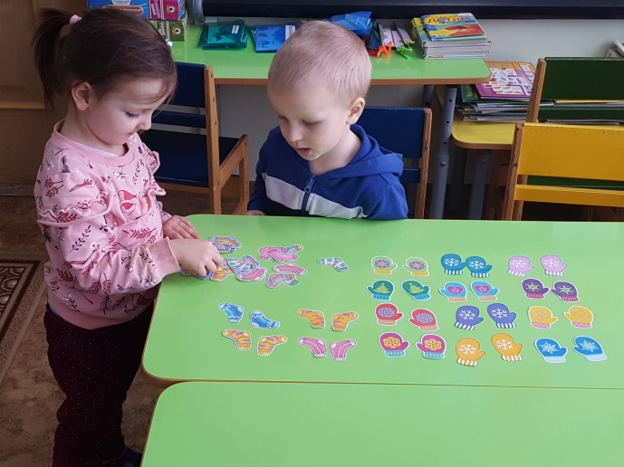

Совместная и индивидуальная деятельность
Игры и упражнения логического содержания на определение закономерностей, сравнение, выделение общих признаков, определение понятия на классификацию по признакам
17

Slide 18
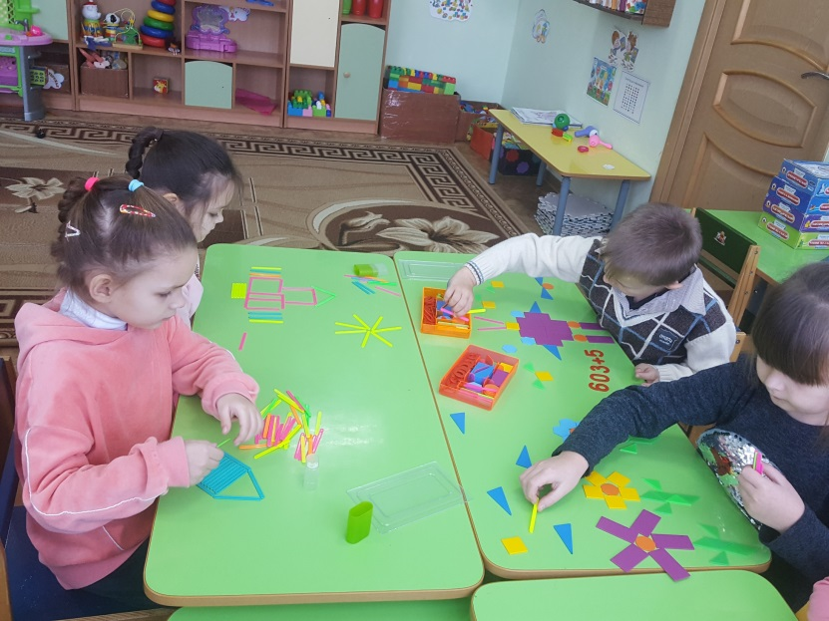
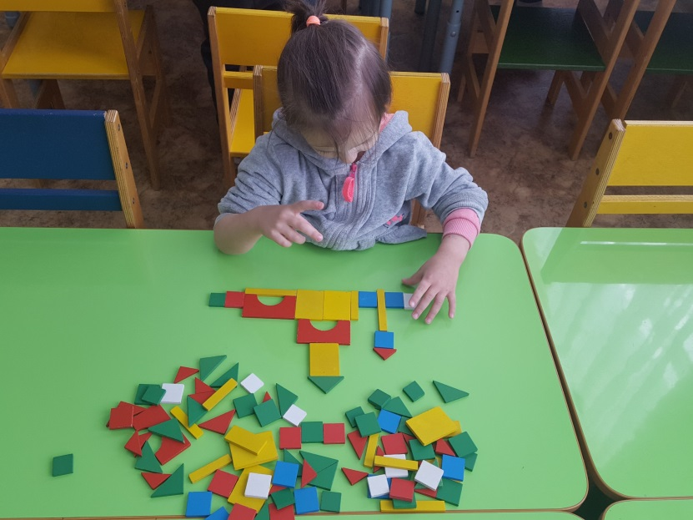
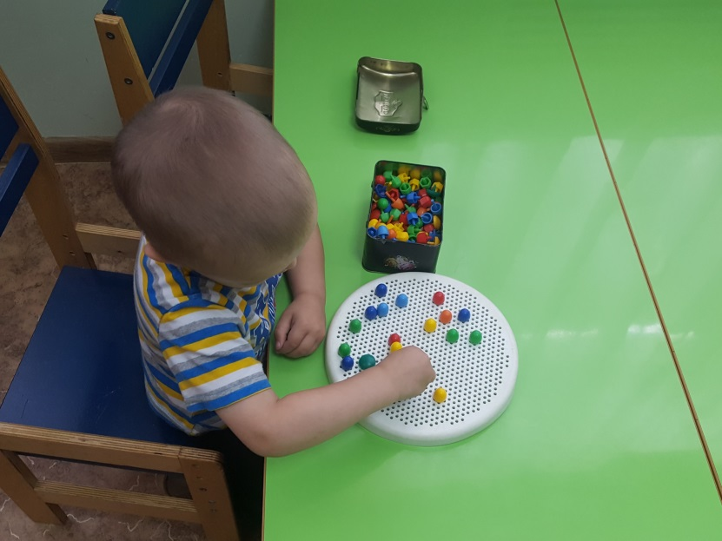
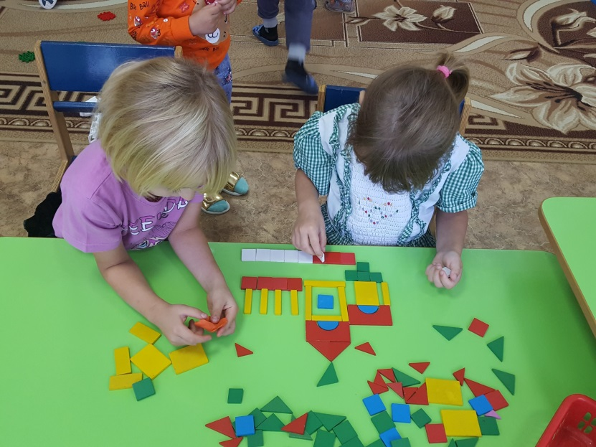
Игры со счетными палочками, геометрическими фигурами, мозаикой
18

Slide 19
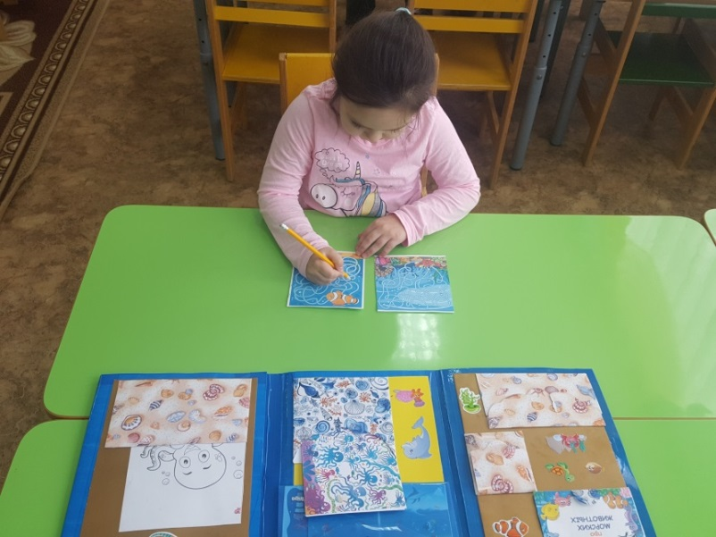
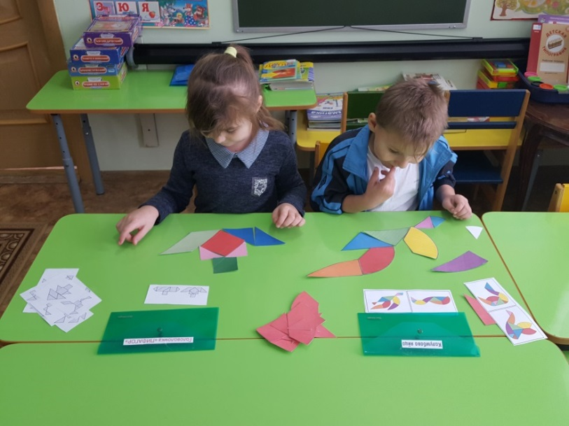
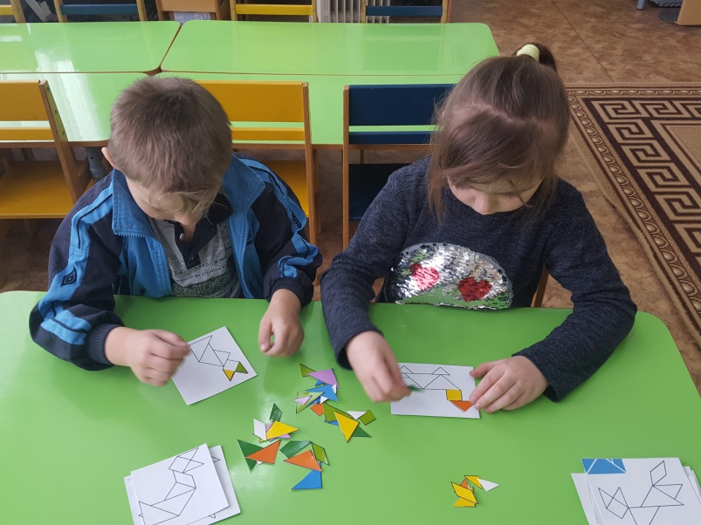
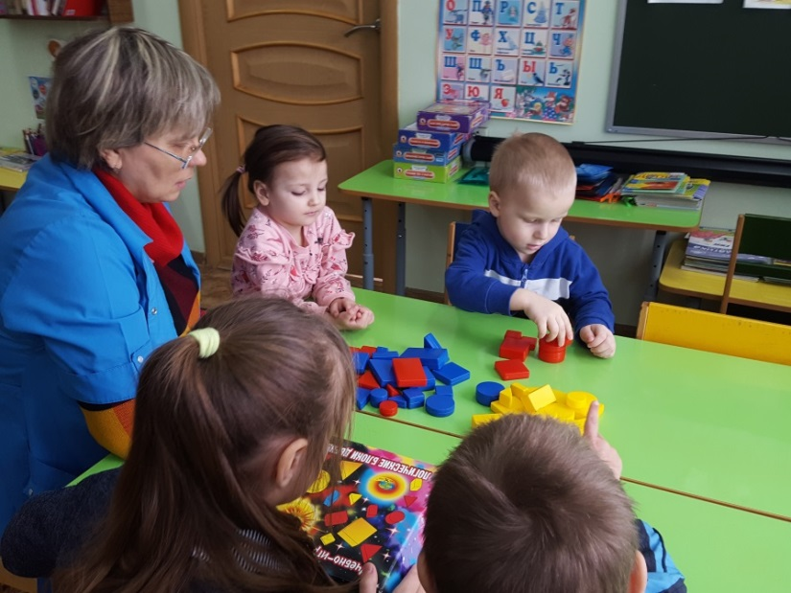
Лабиринты, «Танграм», «Головоломка Пифагора»,
«Колумбово яйцо», «Блоки Дьенеша»
19

Slide 20
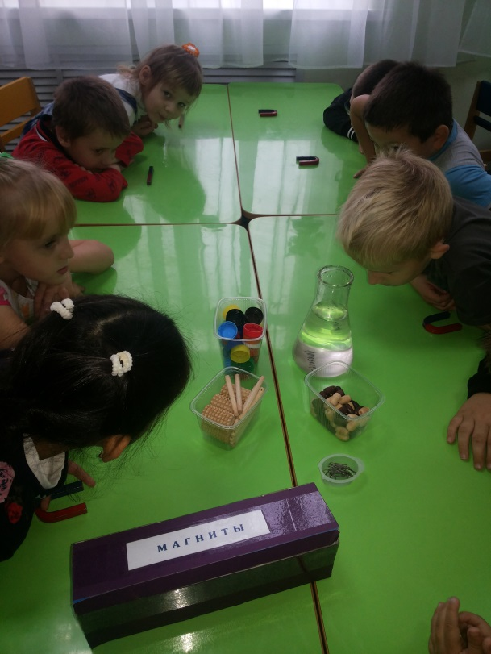
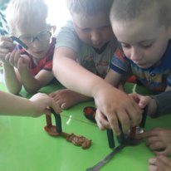
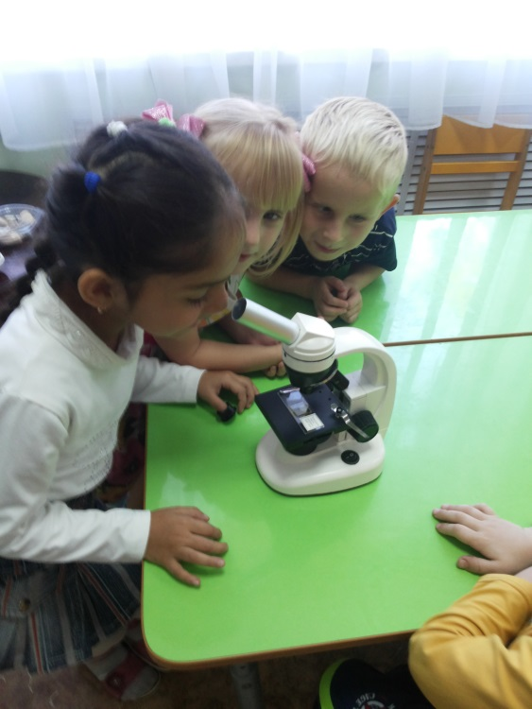
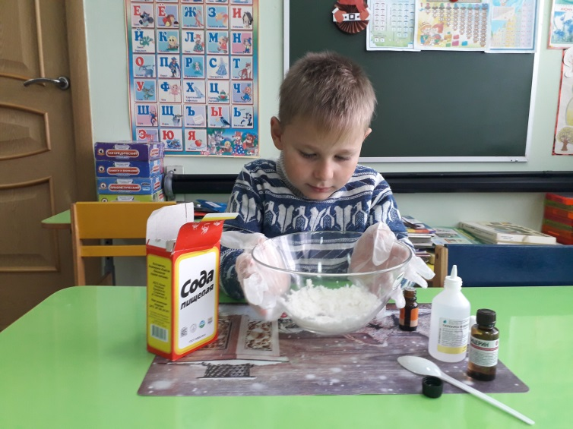
Эксперименты и логика
20

Slide 21
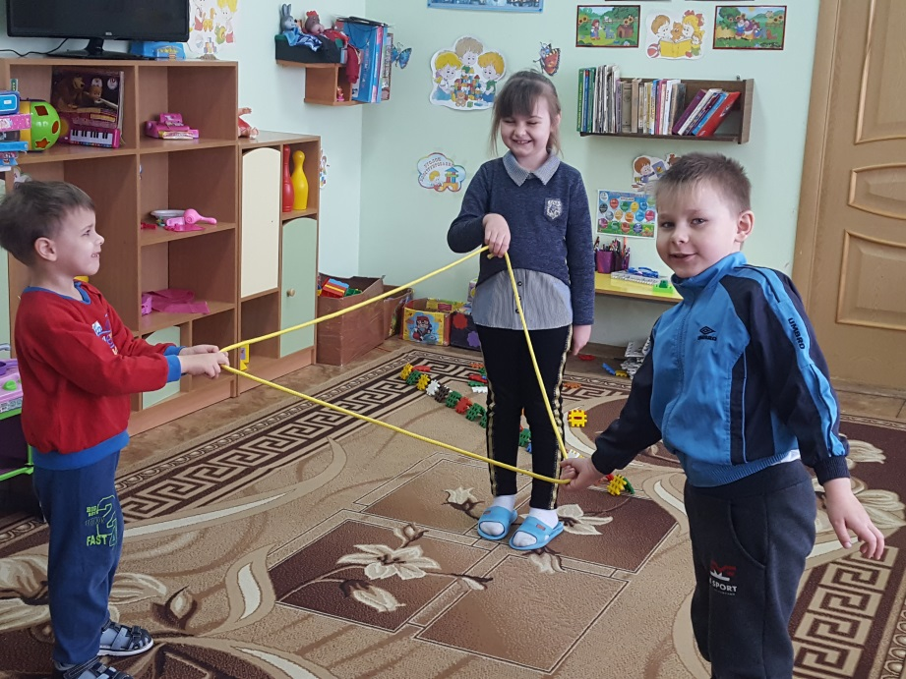
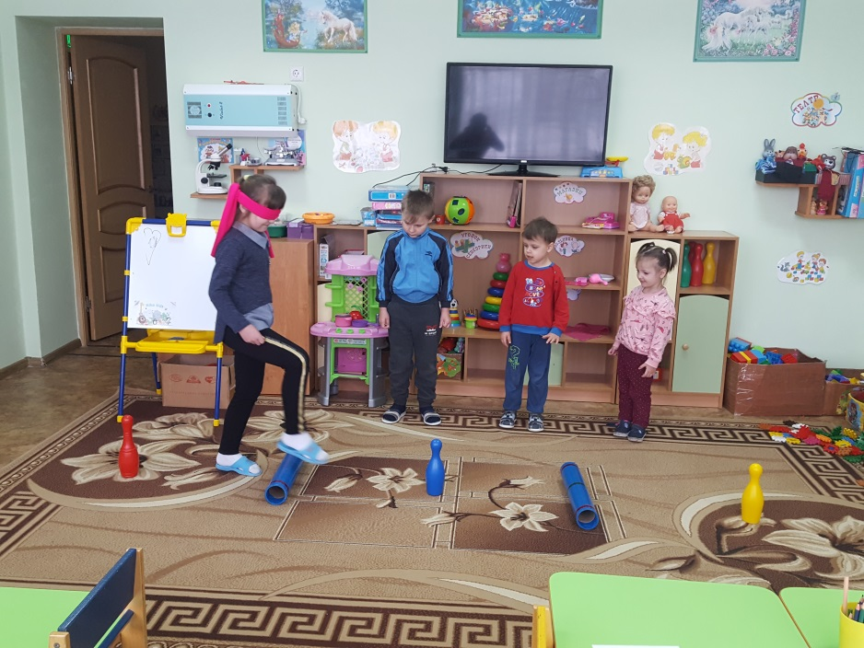
Игровая деятельность и логика
Волшебники
Слепой-поводырь
21

Slide 22
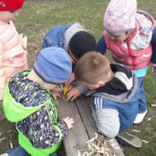
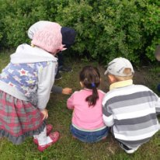



Во время прогулок мы устанавливаем с детьми ассоциативные цепочки между разнообразными объектами и явлениями. При проведении наблюдений дети учатся сравнивать, анализировать, обобщать.
22

Slide 23
Развивают логическое мышление интеллектуальные досуги:
Игры–развлеченья, «КВН», где детям предлагались задачи-шутки, задания-игры на быстроту реакции, направленные на упражнения в умении анализировать, обобщать, классифицировать. Такие игры являются превосходными методами в развитии у детей логических операций.
Игры-викторины «Умники и Умницы», где дети решают логические задачи, задачи на сообразительность, смекалку, логические концовки, игры, типа: «Пятый лишний», «Да-Нет», «Найди пару» - такие приемы активизируют мышление, дети показывают все свои знания, находчивость, умение сравнивать, рассуждать, проявляют желание не подвести свою команду, а, значит, выложить максимум знаний.
23

Slide 24
Вывод:
Таким образом, навыки, умения, приобретенные в дошкольный период, будут служить фундаментом для получения знаний и развития способностей в дальнейшей учебе в школе. И важнейшим среди этих навыков является навык логического мышления, способность «действовать в уме». Овладев логическими операциями, ребенок станет более внимательным, научится мыслить ясно и четко, сумеет в нужный момент сконцентрироваться на сути проблемы, убедить других в своей правоте. Учиться станет легче, а значит, и процесс учебы, и сама школьная жизнь будет приносить радость и удовлетворение. Знание логики будет способствовать культурному и интеллектуальному развитию личности.
24

